Slide 1
OSM TÝDNŮ S MINDFULNESS
Bc. Zuzana Zimová, Bc. Hilda Raczková

Slide 2
Výzkum odolnosti
Univerzita obrany v Hradci Králové
4 podmínky:
Otužování
Spánková hygiena
Intermittent fasting
Mindfulness

Slide 3
Průběh
Prezenční setkání: 4.10. a 22.11. v 16:00 a 18:00
Online setkání: 11.10., 18.10., 25.10., 1.11., 8.11., 15.11. vždy v 18:00 přes MS Teams
Každý den vyplňovat spánkový deník
Každý týden pročíst interaktivní osnovu
Dotazník: 4.10., 1.11., 29.11.2022, 10.1.2023
2 možné absence

Slide 4
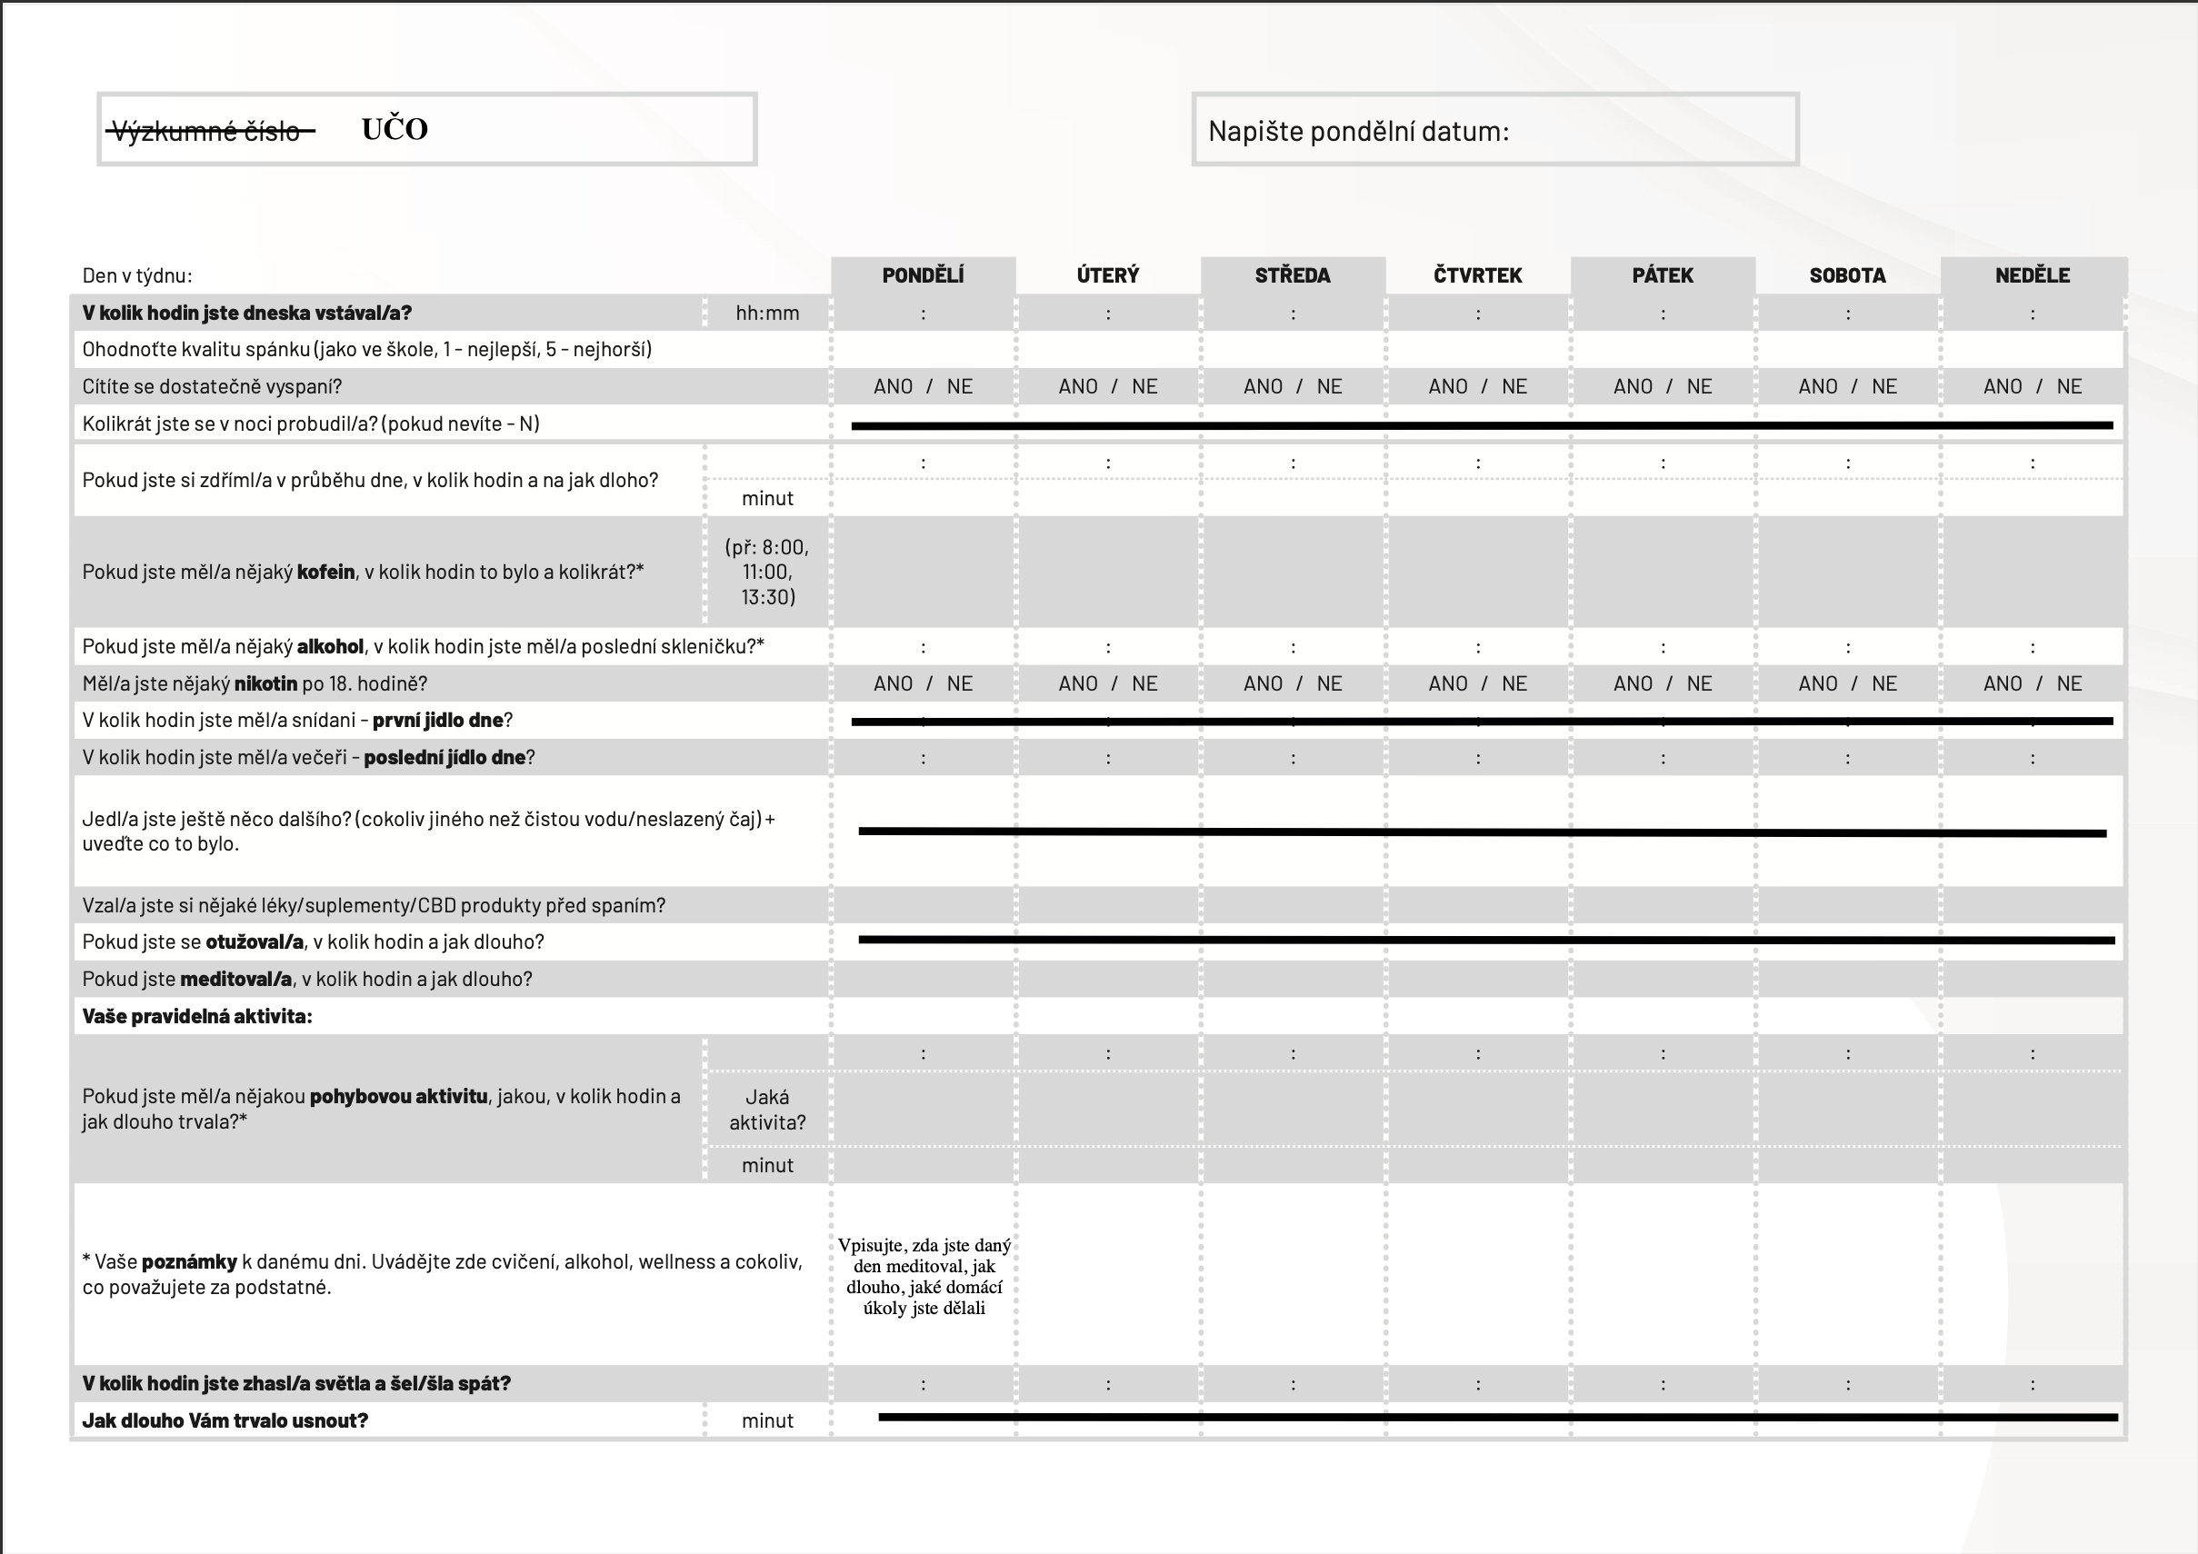
Spánkový deník - jak vyplňovat

Slide 5
Interaktivní osnova
Souhrn daného meditačního týdne
Vložené nahrávky řízených meditací + “domácí úkoly”
Diskuzní fórum, kam můžete napsat cokoliv

Slide 6
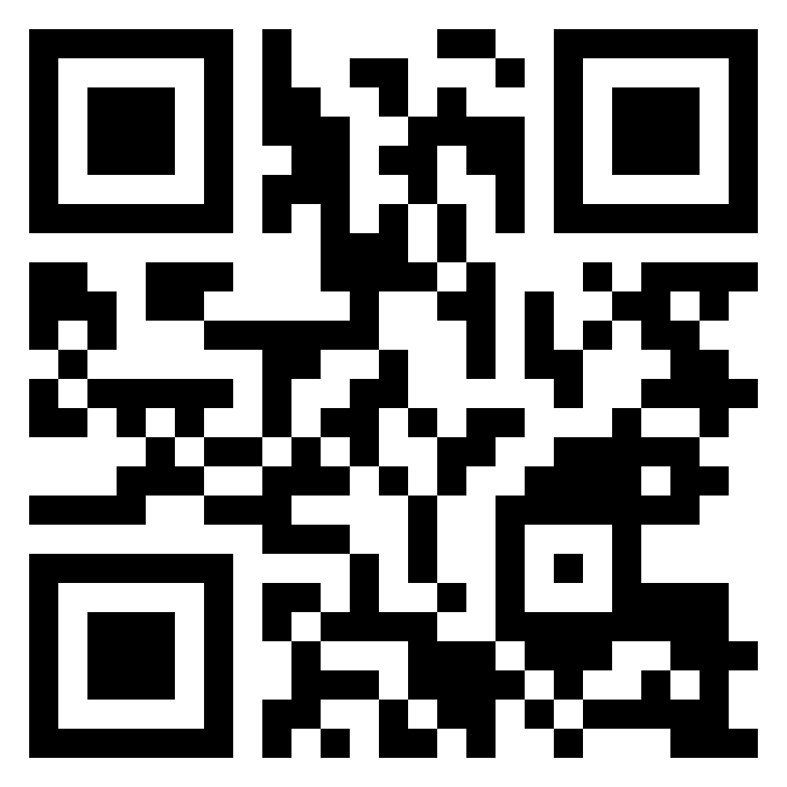
Dotazník

